Slide 1
El arte de escribir un artículo científico
Dra. Carolina Ureta Sánchez
carolinaus@atmosfera.unam.mx

Slide 2
¿Por qué es un arte? (Recordatorio y “TIPS”)
Mitos
¿Cuál es la estructura de un artículo?
“Tips”

Slide 3
¿Por qué es un arte?
1. Disfrute/Gozo
2. Disciplina
3. Concentración
4. Inspiración/Creatividad
5. Flexibilidad
6. Control del “pánico escénico”

Slide 4
¿Por qué es un arte?
Disfrute/Gozo
“He sido parte de una aventura en el mundo de la ciencia en el que se descubrió algo muy interesante que me gustaría compartir contigo. En este artículo te voy a llevar a la misma aventura para enseñarte lo más emocionante de todo. De esta manera, yo espero que reconozcas la contribución científica que logramos”

Slide 5
¿Por qué es un arte?
Disfrute/Gozo
“Este trabajo se ha enfocado en encontrar información que antes no existía. Lo escribo a ti que tienes formación en alguna área de la ciencia para que encuentres información y hagas algo con ella. Así que, aquí están los datos. Espero uses tu conocimiento y habilidades para interpretar”

Slide 6
¿Por qué es un arte?
Disfrute/Gozo

Slide 7
¿Por qué es un arte?
2. Disciplina
Plantearnos una fecha y tratar de escribir y avanzar regularmente. Avanza hasta terminar. Es importante no olvidarnos de nuestro cronograma.

Slide 8
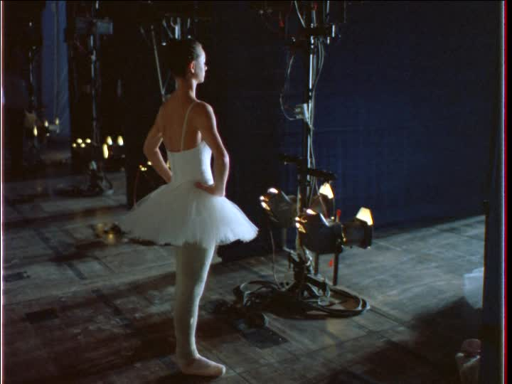
¿Por qué es un arte?
3. Concentración
Escribir recordando siempre nuestra hipótesis, el objetivo o la pregunta a contestar. No divagar en el escrito. La escritura científica debe ser: precisa, clara y breve.

Slide 9
¿Por qué es un arte?
4. Inspiración/Creatividad
Escribir nuestro texto de una manera atractiva. Tratar de ligar nuestras ideas con sutileza a través de las reglas de redacción.

Slide 10
¿Por qué es un arte?
5. Flexibilidad
Existe una estructura común para un artículo científico, pero esta estructura puede variar. Hay que tener una idea de la o las revistas a las que queremos someter para conocer la estructura que se nos solicita.

Slide 11
¿Por qué es un arte?
6. Control del “pánico escénico”
Quitarnos el miedo de escribir. Empezar aunque al principio no salga tan bien redactado. La parte de la edición es menos compleja cuando ya se tiene un molde.

Slide 12
Mitos
1- La escritura científica debe ser rígida, formal y complicada.
2- Debo escoger una sola revista para someter mi artículo.

Slide 13
Mitos
3- NO puedo escribir en inglés porque no es mi lengua materna.
4- Debo escribir un artículo tal cual es su estructura.

Slide 14
¿Cuál es su estructura?
En general:
Resumen Destacar lo importante
Introducción ¿Por qué? Hipótesis y cómo llegaste a ella
Método ¿Cómo?
Resultados ¿Qué se encontró? Apoya o no a la hipótesis
Discusión ¿Qué significa el resultado y cuáles son sus consecuencias?
Conclusiones Parte integrativa

Slide 15
¿Cuál es su estructura?

Slide 16
¿Cuál es su estructura?
Comenzaremos por el principio… El método

Slide 17
¿Cuál es su estructura?
Comenzaremos por el principio… El método
¿Cómo lo hice?
¿Qué hice?
¿Qué utilicé?
¿Cuándo lo hice?
¿Cuál fue el modelo definitivo?
¿Qué repeticiones hice?

Slide 18
¿Cuál es su estructura?
Comenzaremos por el principio… El método
Esta sección incluso puede empezarse aún cuando todavía no se haya terminado el experimento.
Hay que guardar los datos, los modelos, las fuentes de dónde obtuvimos información…

Slide 19
¿Cuál es su estructura?
Comenzaremos por el principio… El método
Esta sección tiene que llevar todos los detalles necesarios para que el estudio sea replicable. Cuidar no irnos al extremo:
Detallar exageradamente
No poner suficiente información

Slide 20
¿Cuál es su estructura?
Comenzaremos por el principio… El método
¿Qué no debe faltar en mis métodos?
Cómo se hizo el análisis.
Los pasos en orden cronológico de lo que se hizo (“flexibilidad”).
Hacer divisiones en subtemas cuando sea necesario.
Explicar lo suficiente considerando siempre el tipo de revista.

Slide 21
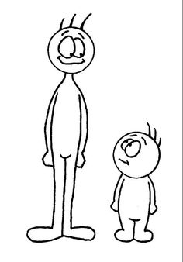
¿Cuál es su estructura?
Comenzaremos por el principio… El método
La sección de métodos puede ser corta o larga. Depende de la revista y de dónde queramos la atención del lector. Entonces los métodos puede ser una sección:
LARGA
CORTA

Slide 22
¿Cuál es su estructura?
CORTA
Comenzaremos por el principio… El método
Asume que el lector tiene contexto.
Una revista en la que mi tipo de estudio es común.
Dar algunas definiciones.

Slide 23
¿Cuál es su estructura?
Comenzaremos por el principio… El método
Dar contexto al lector.
Posiblemente varias secciones.
Descripción más detallada.
Dar más definiciones.
El método es lo novedoso de mi trabajo.
LARGA
OJO= Si estamos poniendo a prueba un método, posiblemente haya
información que quede mejor en la sección de resultados.

Slide 24
¿Cuál es su estructura?
Los resultados, son los resultados y nada
más que los resultados.

Slide 25
¿Cuál es su estructura?
Resultados
Sección fundamental:¿Qué es lo novedoso de nuestro trabajo?¿Qué se encontró? ¿Responde a nuestra pregunta?
Vínculo estrecho con nuestra hipótesis

Slide 26
¿Cuál es su estructura?
Resultados
Presentan de manera objetiva los “Key results” sin interpretación (aunque depende de la revista).
Es texto que subraya lo importante de nuestras figuras y tablas.
¿Dónde queremos la atención?

Slide 27
¿Cuál es su estructura?
Resultados
“Los resultados son los resultados y nada más que los resultados”
De otra manera puede ser muy confuso, pero pasa muy seguido el encontrar resultados en otras secciones como la discusión.

Slide 28
¿Cuál es su estructura?
Resultados
“Separating Results
from Discussion
preserves the
objectivity of the
Results which
should be presented
clearly and
clinically without
comment”.

Slide 29
¿Cuál es su estructura?
Resultados
Tablas y Figuras
Fundamentales para esta sección aunque puede haber en otras secciones. Debe haber una selección muy cuidadosa.
“Tables and figures are the means by which authors can ensure that they meet their obligation for precision...”

Slide 30
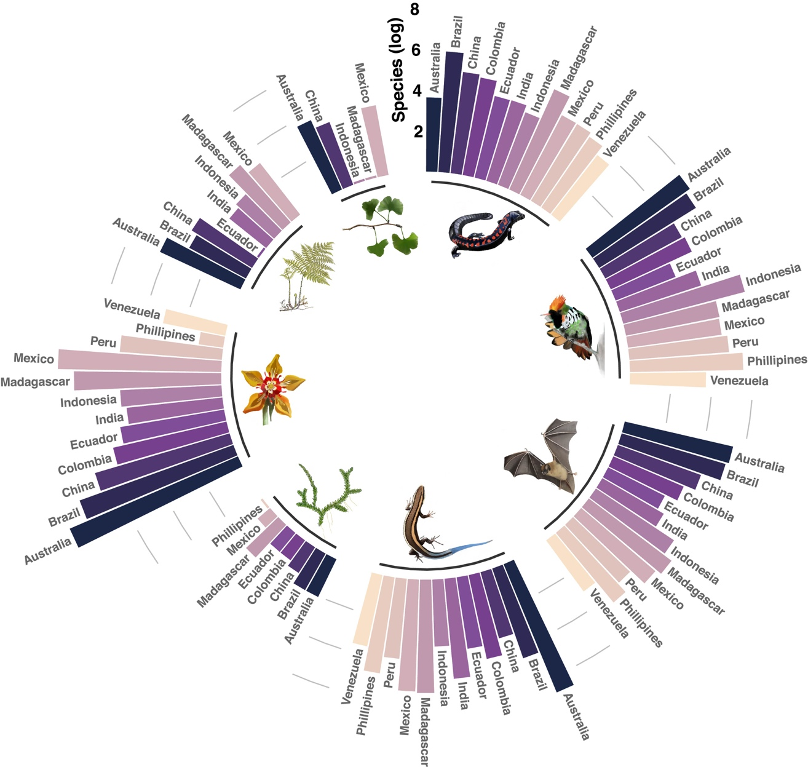
¿Cuál es su estructura?
Figuras
“Una figura dice más que mil palabras”
Resultados

Slide 31
¿Cuál es su estructura?
Figuras
Pero hay que fijarnos en seguir ciertas reglas:
Resolución solicitada por la revista
Número de figuras máximo
Cada una debe llevar su leyenda
No muy coloridos y considerar a los daltónicos (imágenes a color)
Ser consistente con el formato
Poner unidades en los ejes
No saturar la imagen
Resultados

Slide 32
¿Cuál es su estructura?
Figuras
¿Cómo selecciono cuáles sí y cuáles no?
“Unfortunately, readers are not interested in how much work authors do. They want to know what authors found that was useful.”
Lo que no sea útil y esté relacionado con mi hipótesis queda fuera.
Resultados

Slide 33
¿Cuál es su estructura?
¿Cuándo sí es mejor una tabla?
Resultados

Slide 34
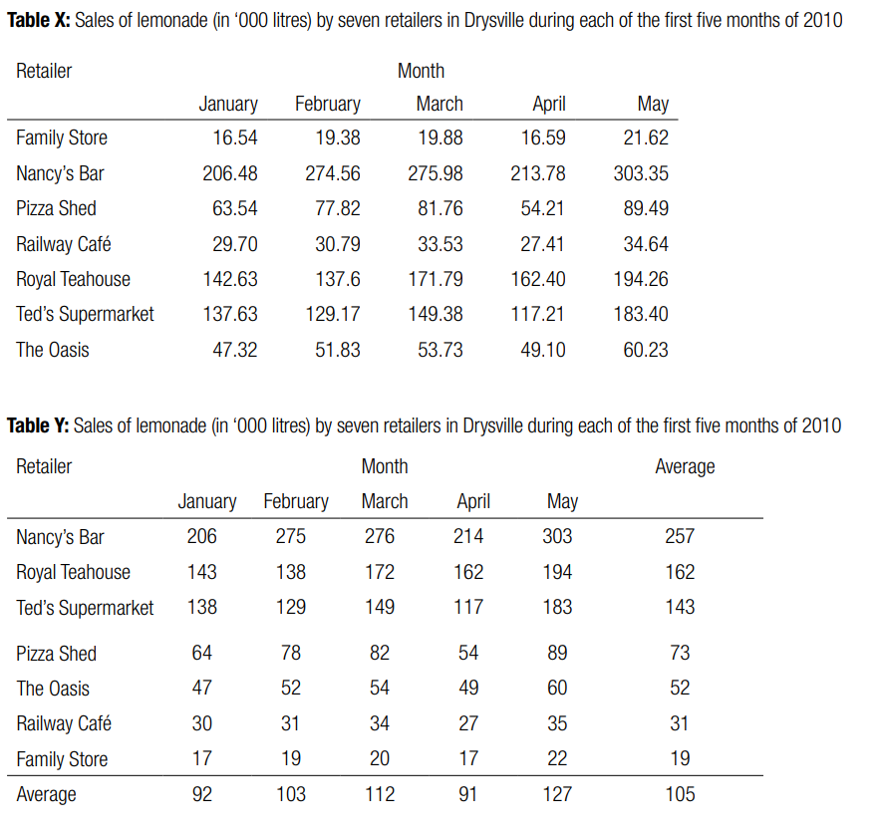
¿Cuál es su estructura?
Resultados

Slide 35
¿Cuál es su estructura?
Resultados
Si no haces referencia a tu tabla o figura es que tal vez ese resultado en particular no es tan importante como pensabas.
También recuerda que existen los apéndices.

Slide 36
¿Cuál es su estructura?
Resultados
Trata de poner la atención del lector en las tendencias y resultados significativos.
P≤ 0.05

Slide 37
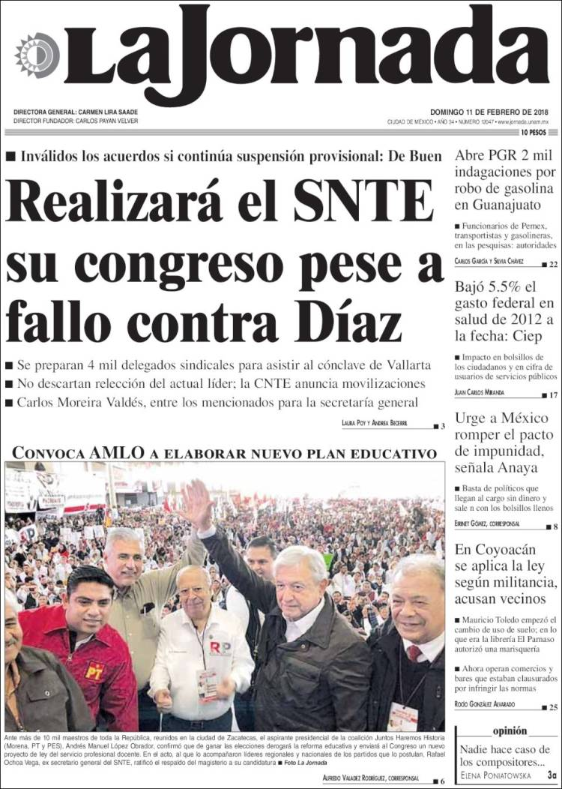
¿Cuál es su estructura?
Resultados
El orden de la historia cuenta mucho

Slide 38
¿Cuál es su estructura?
Resultados
Al igual que en los métodos, los resultados tienen subsecciones que facilitan la claridad:
Métodos Resultados
2.2 Abundance 3.1 Abundance
2.3 Stage classification 3.2-3.5 Stages
2.6 Population dynamics 3.6 IDEM
2.7 LTRE 3.8 LTRE

Slide 39
¿Cuál es su estructura?
Resultados
Otra forma importante de contar la historia es poniendo primero los resultados más importantes:
1- Los resultados relevantes que están relacionados con tu hipótesis.
2- Los resultados no tan contundentes que tienen que ver con tu hipótesis.
3- Los resultados importantes que no tienen que ver con tu hipótesis.

Slide 40
¿Cuál es su estructura?
“La introducción”
¿Por qué vale la pena contar nuestra historia?

Slide 41
¿Cuál es su estructura?
Hay que recordar que debe haber un vínculo estrecho entre los resultados y la hipótesis.
Introducción

Slide 42
¿Cuál es su estructura?
Introducción
La hipótesis debe ser el hilo conductor de nuestra introducción:

Slide 43
¿Cuál es su estructura?
Introducción
1- Primera parte “El Contexto”

Slide 44
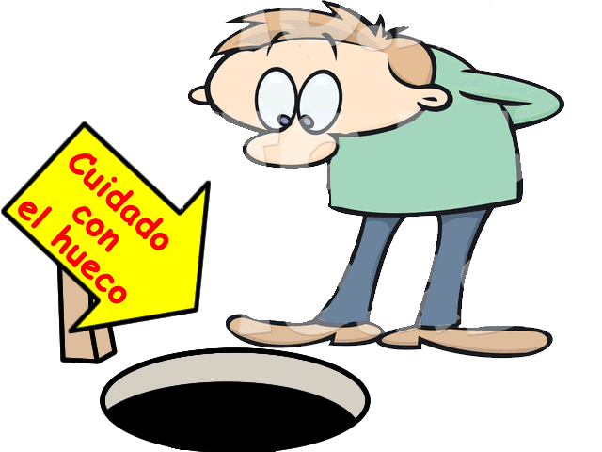
¿Cuál es su estructura?
Introducción
2- Segunda parte
¿Qué NO se ha hecho?

Slide 45
¿Cuál es su estructura?
Discusión: La explicación y el análisis de los resultados

Slide 46
¿Cuál es su estructura?
Discussion means the discussion of your results and not those of others
Discusión

Slide 47
¿Cuál es su estructura?
Discusión
¿Cuál va a ser la dirección que tomaremos para estructurar esta sección?

Slide 48
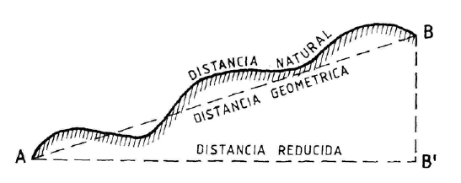
¿Cuál es su estructura?
Discusión
1- Toma distancia de tus resultados
Una vez que los puedas ver de manera objetiva, trata de dar una interpretación:

Slide 49
¿Cuál es su estructura?
Discusión
2- Piensa en los argumentos e ideas que tienes para la discusión y escríbelas en un guión.

Slide 50
¿Cuál es su estructura?
Discusión
3- Ordenar tus ideas y argumentos según su importancia y vínculo con la hipótesis.

Slide 51
¿Cuál es su estructura?
Discusión
4- Lo más importante debe abarcar más espacio.
Se espera que lo más importante tome también más espacio en la hoja escrita, pero tampoco se trata de escribir por escribir.

Slide 52
¿Cuál es su estructura?
Discusión
5- Haz alcanzado la sección en la que puedes interpretar y hacer ver tus cualidades como científico/a, las otras secciones dan poca oportunidad de expresar ideas.

Slide 53
¿Cuál es su estructura?
Conclusiones
TAKE HOME MESSAGE

Slide 54
¿Cuál es su estructura?
Conclusiones
Deben impactar y ser breves.
Destacar lo más importante de tu discusión.
Puede ser una parte integrativa.
Son bienvenidas las generalizaciones (con cuidado) y las propuestas.
Llamar la atención sobre algunas limitaciones.

Slide 55
¿Cuál es su estructura?
Resumen (Abstract)

Slide 56
¿Cuál es su estructura?
Resumen (Abstract)
-Debe tener todos los elementos de un artículo o “paper”.
-No tiene citas.
-Muchas veces es lo único que se lee.
-Hay que vender, pero no sobrevender. Si no estás seguro de algo mejor no lo pongas.
- Alrededor de 250 palabras, pero depende (“flexibilidad”).

Slide 57
“Tips”
Generales
Sí utilizar siglas, pero definirlas en cada sección. Aunque las hayas definido en la introducción, recuérdaselas en otras secciones posteriormente.
Antes se usaba el “pasivo” ahora cada vez más se prefiere el “activo”.

Slide 58
“Tips”
Métodos
Recuerda que utilizar palabras largas y difíciles o escribir de manera rebuscada no hace un mejor trabajo. Tampoco incrementa tus posibilidades de publicación.
Los métodos muy comunes no necesitan detalle.

Slide 59
“Tips”
Una vez que tengas terminada la sección de resultados podrás afinar detalles de tu sección de métodos.
Tablas y figuras normalmente van después del texto y el escrito está en una columna.
Métodos y resultados

Slide 60
“Tips”
Discusión
-Puedes usar generalizaciones en la discusión, pero recuerda que la estadística ayuda a no hacerlo cuando no es posible.
-Puedes hacer referencia a alguna autoridad del tema. Recuerda ir a la fuente original.

Slide 61
“Tips”
Discusión
-Puedes especular pero es importante hacerlo con cuidado y sin exagerar.
-No debes repetir los resultados.

